Slide 1
Распределение вычислительных процессов на GPU

Slide 2
Введение:
Темы презентации:
1. Устройство процессоров CPU и GPU, их ограничения и преимущества.
2. CUDA
3. OpenACC
4. OpenCL
5. Альтернативы распределения вычислений

Slide 3
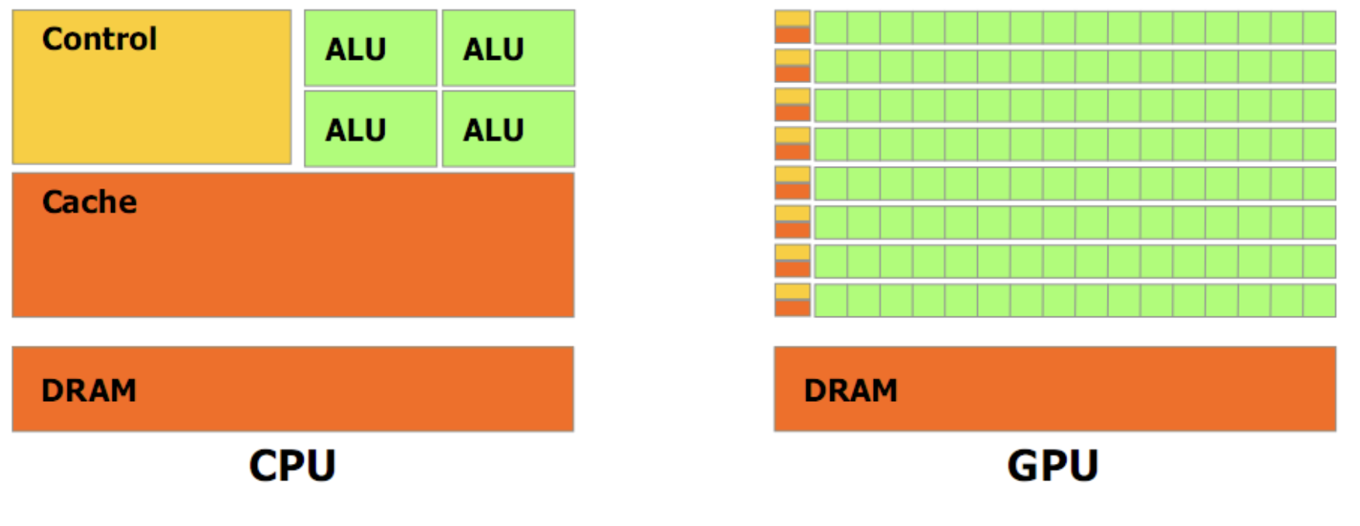
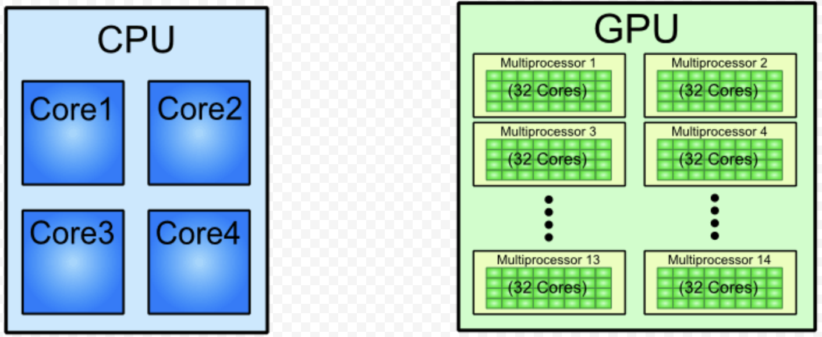
Устройство CPU и GPU

Slide 4
Структура CPU:
Процессор CPU (Central Processing Unit) состоит из нескольких массивных вычислительных ядер и общей кэш-памятью. Общий кэш процессора (L3) - позволяет оперативно передавать данные между ядрами.
Ограничения процессора CPU:
Одним из основных ограничений процессора CPU является его ограниченное количество вычислительных ядер, следовательно – он ограничен в параллельности обработки.
Преимущества процессора CPU:
Процессоры CPU обладают более высокой производительностью на одно ядро по сравнению с графическими процессорами. Они предназначены для выполнения разнообразных общих вычислительных задач и обладают более широким спектром функциональности.
Примеры задач, где CPU неэффективен:
Выполнение сложных математических расчетов, таких как численное интегрирование или решение систем линейных уравнений, требующих высокой вычислительной-параллельной обработки.
Обработка больших объемов данных, например, анализ больших баз данных или обработка видео в реальном времени, где требуется параллельная обработка множества потоков данных одновременно.
Примеры задач, где CPU эффективен:
Выполнение сложных математических расчетов, которые не могут быть эффективно параллелизованы, такие как символьные вычисления или численные методы с большим числом взаимосвязанных переменных.
Запуск и управление приложениями, где важна вычислительная мощность конкретного ядра, так как разбиение на параллельные задачи не представляется возможным или неэффективно.

Slide 5
Структура GPU:
Графический процессор (GPU) состоит из тысяч вычислительных ядер, объединенных в массивы на нескольких кристаллах графического процессора. Каждое ядро GPU способно выполнить множество однотипных операций параллельно, что делает его идеальным для обработки больших объемов данных одновременно.
Преимущества и недостатки процессора GPU:
По сравнению с CPU, ядра графического процессора имеют меньшую производительность, однако, их значительно больше, что позволяет производить множество вычислений одновременно – параллельно.
Примеры задач, где GPU неэффективен:
Быстрая сортировка больших массивов данных, где затраты на передачу данных между ядрами могут быть выше, чем выигрыш от параллельной обработки. Передача данных между ядрами мультипроцессоров менее эффективна из-за необходимости обращения к глобальной памяти. (так как у GPU отсутствует общий кэш на все ядра).
Задачи с низким уровнем параллелизма: Задачи, которые требуют последовательного выполнения шагов или имеют высокую степень взаимозависимости между данными, могут не получить значительного ускорения при выполнении на GPU.
Примеры задач, где GPU эффективен:
Обработка трехмерной графики в видеоиграх и визуализация изображений, где требуется быстрая обработка больших объемов данных для достижения высокой частоты кадров и качества изображения. Обработка и анализ больших данных и тд.

Slide 6

CUDA
Идея использовать GPU для (распараллеливания) ускорения вычислений – быстро приобрела важность ввиду своей эффективности. Но была проблема, что видео-чипы не все одинаковые, и, следовательно, разрабатывать низкоуровневый код под каждый класс чипов – требует значительных временных и финансовых затрат.
Так, в 2007 году, компания NVIDIA решила эту проблему:
Представив архитектуру CUDA – предназначенную для своих процессоров.
CUDA (Compute Unified Device Architecture) – это низкоуровневая программно-аппаратная архитектура распределения вычислений. Она предоставляет разработчикам доступ к вычислительной мощности графических процессоров для выполнения разнообразных вычислительных задач без необходимости писать сложный низкоуровневый код.

Slide 7
CUDA
Принцип работы CUDA основан на параллельной модели программирования, которая разделяет сложные вычислительные задачи на множество параллельно выполняющихся потоков. Программа CUDA организована в виде сетки блоков (grid of blocks), которая представляет собой двумерное или трехмерное пространство блоков. Размер сетки определяется количеством блоков в каждом измерении (например, gridDim.x, gridDim.y и gridDim.z), что позволяет масштабировать выполнение задачи на большое количество ядер GPU.
Каждый блок в сетке содержит множество потоков (threads) и выполняется на одном мультипроцессоре (Streaming Multiprocessor, SM) GPU. Размер блока может быть одномерным, двумерным или трехмерным, и определяется количеством потоков в каждом измерении (например, blockDim.x, blockDim.y и blockDim.z). Обычно блоки содержат от нескольких десятков до нескольких сотен потоков, в зависимости от архитектуры GPU и характера задачи.
Каждый поток внутри блока выполняет одну и ту же функцию, называемую ядром, но на различных наборах данных. Потоки организованы в блоки и выполняют одно и то же ядро на различных данных. Потоки в блоке объединены в "волны" (warps), обычно по 32 потока. Все потоки в одной волне выполняются одновременно на мультипроцессоре, что обеспечивает эффективное использование ресурсов GPU. Потоки могут использовать регистры для хранения локальных переменных и обмениваться данными через общую память блока.

Slide 8
CUDA (пример использования)
Это пример на вычисление, в котором каждый элемент массива увеличивается на определенное число. Мы выделяем память на графическом процессоре (GPU) для массива и выполняем операцию увеличения параллельно на GPU с помощью CUDA. Затем результаты копируются обратно на CPU и выводятся.
#include <iostream>
// Ядро CUDA для увеличения каждого элемента массива на num
__global__ void addKernel(int *dev_a, int num, int n) {
int idx = blockIdx.x * blockDim.x + threadIdx.x;
if (idx < n) {
dev_a[idx] += num;
}
}
// Функция для увеличения каждого элемента массива на num с использованием CUDA
void cudaAdd(int *a, int num, int n) {
int *dev_a; // Массив на устройстве
// Выделение памяти
cudaMalloc(&dev_a, n * sizeof(int));
// Копирование данных
cudaMemcpy(dev_a, a, n * sizeof(int), cudaMemcpyHostToDevice);
// Запуск ядра CUDA
int blockSize = 256;
int numBlocks = (n + blockSize - 1) / blockSize;
addKernel<<<numBlocks, blockSize>>>(dev_a, num, n);
// Копирование результата обратно на хост
cudaMemcpy(a, dev_a, n * sizeof(int), cudaMemcpyDeviceToHost);
// Освобождение памяти на устройстве
cudaFree(dev_a);
}
int main() {
int n = 10; // Размер массива
int num = 5; // Число, которое будем прибавлять к элементам массива
int *a; // Массив на хосте
// Выделение памяти на хосте
a = (int*)malloc(n * sizeof(int));
// Инициализация массива на хосте
for (int i = 0; i < n; ++i) {
a[i] = i;
}
// Вызов функции для увеличения каждого элемента массива на num с использованием CUDA
cudaAdd(a, num, n);
// Вывод результата
std::cout << "Array after addition:" << std::endl;
for (int i = 0; i < n; ++i) {
std::cout << a[i] << " ";
}
std::cout << std::endl;
// Освобождение памяти
free(a);
return 0;
}

Slide 9
OpenACC
OpenACC (Open Accelerators) — программный стандарт для распараллеливания программ. Был выпущен в 2011 году.
OpenACC представляет набор директив компилятора и библиотек для параллельного программирования высокопроизводительных вычислений на графических процессорах (GPU) и мультиядерных процессорах. Он обеспечивает возможность распараллеливания кода на уровне высокоуровневых директив, что делает его более доступным и понятным для разработчиков, не имеющих глубоких знаний о GPU-архитектурах.
Как работает:
OpenACC использует аннотации (директивы) в существующем коде на языке программирования, таком как C, C++ или Fortran, чтобы указать компилятору, какую часть кода можно распараллелить.
Компилятор использует эти директивы для генерации параллельного кода, который может выполняться на GPU.

Slide 10
OpenACC
Модель программирования:
OpenACC использует модель программирования "data parallelism", где операции выполняются над массивами данных параллельно.
Это позволяет указывать, какие участки кода следует выполнить параллельно на GPU, а какие оставить для центрального процессора.
Управление памятью:
OpenACC автоматически управляет памятью. Это позволяет избежать ручного копирования данных между центральным процессором и GPU.
Директивы OpenACC автоматически обрабатывают передачу данных между памятью центрального процессора и памятью GPU.

Slide 11
OpenACC (пример использования)
#include <iostream>
#include <openacc.h>
int main() {
const int N = 1000;
int *a = new int[N];
int *b = new int[N];
int *c = new int[N];
// Заполнение массивов a и b
for (int i = 0; i < N; ++i) {
a[i] = i;
b[i] = i;
}
// Распараллеливание цикла с помощью OpenACC
#pragma acc parallel loop
for (int i = 0; i < N; ++i) {
c[i] = a[i] + b[i];
}
// Вывод результата
for (int i = 0; i < N; ++i) {
std::cout << c[i] << " ";
}
std::cout << std::endl;
delete[] a;
delete[] b;
delete[] c;
return 0;
}
В примере мы выполняем операцию сложения двух массивов и сохраняем результат в третьем массиве.

Slide 12
OpenCL
OpenCL (Open Computing Language) – представлен 9 июня 2008 года. Представляет собой открытый стандарт для параллельного программирования на гетерогенных системах, таких как центральные процессоры (CPU), графические процессоры (GPU), ускорители и другие устройства. В отличие от CUDA, который разработан NVIDIA и ограничен ее собственными графическими процессорами, OpenCL является кросс-платформенным стандартом, который может быть использован на различных устройствах от разных производителей.
Принцип работы:
OpenCL использует модель программирования, основанную на ядрах выполнения (kernels) (программа разбивается на небольшие фрагменты кода, называемые ядрами (kernels), которые выполняются параллельно на устройствах, таких как графические процессоры (GPU) или многоядерные процессоры центрального процессора (CPU).)
Цель использования:
OpenCL используется для распараллеливания вычислительных задач на разные устройства (CPU/GPU ).

Slide 13
OpenCL
Преимущества и недостатки по сравнению с CUDA:
Одним из преимуществ OpenCL является его кросс-платформенность, что позволяет использовать его на различных устройствах от разных производителей. Однако, по сравнению с CUDA, OpenCL может быть менее оптимизированным для конкретных архитектур GPU, так как CUDA разработана специально для графических процессоров NVIDIA и может предоставлять более высокую производительность на конкретных чипах.
CUDA имеет более развитую экосистему инструментов и библиотек для параллельного программирования на GPU, что может облегчить разработку и оптимизацию программ.
Таким образом, OpenCL представляет собой гибкую и кросс-платформенную альтернативу CUDA, хотя может быть менее оптимизированной для работы с некоторыми процессорами и иметь меньшую поддержку инструментов и библиотек.

Slide 14
OpenCL (пример использования)
В примере нас следующем слайде мы будем выполнять сложение двух массивов a и b размером n и сохраненять результата в массив c, где вычисления будут производиться на GPU. Описание:
Инициализация платформы и устройства OpenCL:
Получение информации о доступной платформе и устройстве OpenCL (в данном случае, GPU).
Создание контекста OpenCL и командной очереди для выполнения команд на устройстве.
Создание буферов данных:
Создание буферов данных для массивов a, b и c на устройстве. Буферы a и b используются для хранения входных данных, а буфер c используется для хранения выходных данных.
Создание программы и компиляция ядра:
Определение ядра программы на языке OpenCL C, выполняющего сложение двух массивов.
Создание программы OpenCL из исходного кода ядра и её компиляция.
Установка аргументов кернела:
Установка аргументов кернела, включая буферы данных a, b и c, которые будут использоваться в ядре.
Запуск кернела (ядра):
Запуск ядра с помощью функции clEnqueueNDRangeKernel, указывая количество рабочих элементов (глобальный диапазон), которые должны быть обработаны.
Чтение результата из памяти устройства:
Чтение выходных данных из буфера c обратно в память хоста для последующего использования.
Освобождение ресурсов:
Освобождение всех выделенных ресурсов OpenCL, таких как буферы данных, программа и кернел.

Slide 15
OpenCL (пример использования)
#include <iostream>
#include <vector>
#include <CL/cl.h>
int main() {
const int n = 10;
std::vector<int> a(n, 1), b(n, 2), c(n);
// Инициализация платформы и устройства OpenCL
cl_platform_id platform_id;
cl_device_id device_id;
clGetPlatformIDs(1, &platform_id, NULL);
clGetDeviceIDs(platform_id, CL_DEVICE_TYPE_GPU, 1, &device_id, NULL);
cl_context context = clCreateContext(NULL, 1, &device_id, NULL, NULL, NULL);
cl_command_queue command_queue = clCreateCommandQueue(context, device_id, 0, NULL);
cl_mem a_mem_obj = clCreateBuffer(context, CL_MEM_READ_ONLY | CL_MEM_COPY_HOST_PTR, sizeof(int) * n, &a[0], NULL);
cl_mem b_mem_obj = clCreateBuffer(context, CL_MEM_READ_ONLY | CL_MEM_COPY_HOST_PTR, sizeof(int) * n, &b[0], NULL);
cl_mem c_mem_obj = clCreateBuffer(context, CL_MEM_WRITE_ONLY, sizeof(int) * n, NULL, NULL);
// Создание программы из исходного кода ядра
const char* kernel_source =
"__kernel void vector_add(__global const int* a, __global const int* b, __global int* c) { "
" int i = get_global_id(0);"
" c[i] = a[i] + b[i];"
"}";
cl_program program = clCreateProgramWithSource(context, 1, &kernel_source, NULL, NULL);
clBuildProgram(program, 1, &device_id, NULL, NULL, NULL);
cl_kernel kernel = clCreateKernel(program, "vector_add", NULL);
clSetKernelArg(kernel, 0, sizeof(cl_mem), (void *)&a_mem_obj);
clSetKernelArg(kernel, 1, sizeof(cl_mem), (void *)&b_mem_obj);
clSetKernelArg(kernel, 2, sizeof(cl_mem), (void *)&c_mem_obj);
// // Запуск кернела (ядра)
size_t global_item_size = n;
clEnqueueNDRangeKernel(command_queue, kernel, 1, NULL, &global_item_size, NULL, 0, NULL, NULL);
// Чтение результата из памяти устройства в память хоста
clEnqueueReadBuffer(command_queue, c_mem_obj, CL_TRUE, 0, sizeof(int) * n, &c[0], 0, NULL, NULL);
std::cout << "Result: ";
for (int i = 0; i < n; ++i) {
std::cout << c[i] << " "; }
std::cout << std::endl;
clReleaseMemObject(a_mem_obj);
clReleaseMemObject(b_mem_obj);
clReleaseMemObject(c_mem_obj);
clReleaseProgram(program);
clReleaseKernel(kernel);
clReleaseCommandQueue(command_queue);
clReleaseContext(context);
return 0;
}

Slide 16
Альтернативы распределения вычислений:
Распределенные вычисления
Кластер
Специализация процессора под конкретные задачи (FPGA)

Slide 17
Распределенные вычисления
Это подход, при котором вычисления разделены между несколькими вычислительными устройствами, соединенными сетью или как-либо еще.
Примеры использования: Несколько компьютеров в университетской лаборатории могут объединить свои ресурсы для выполнения сложных научных расчетов.
Преимущества: Масштабируемость, возможность использования большого количества вычислительных ресурсов.
Недостатки: Накладные расходы на коммуникацию между узлами сети, сложность управления ресурсами и синхронизации вычислений.

Slide 18
Кластер
Кластер - это группа компьютеров, объединенных вместе для совместной работы над задачами. Он обычно состоит из нескольких компьютеров, работающих под управлением одной операционной системы и имеющих общую память, общую файловую систему и средства управления, что облегчает координацию и управление ресурсами. Компьютеры в кластере могут обмениваться данными и коммуницировать между собой очень быстро.
Примеры использования: Суперкомпьютеры, где множество узлов (обычно с большим количеством процессоров) объединены в кластер для выполнения сложных вычислений. (Примером кластера может служить так же и материнская плата, которая имеет два процессора)
Отличия кластера от распределенных вычислений:
Архитектура и организация: Распределенные вычисления представляют собой более децентрализованную архитектуру, где каждый компьютер работает независимо, в то время как кластер обычно представляет собой более централизованную систему с общей памятью и управлением. (для кластера важно централизованное расположение вм)
Управление ресурсами: Управление ресурсами в распределенных вычислениях более сложно из-за необходимости управления независимыми компьютерами, в то время как в кластере управление ресурсами обычно централизовано и более просто.
Синхронизация и коммуникация: Коммуникация и синхронизация в кластере обычно происходят быстрее и более эффективно благодаря общей сети и памяти.

Slide 19
Специализация процессора под конкретные задачи
Специализация процессора под конкретные задачи - это стратегия, при которой процессоры настраиваются для выполнения определенных вычислительных задач. Одним из наиболее ярких примеров являются программируемые матрицы поля (FPGA).
FPGA (Field-Programmable Gate Array) - это тип интегральных схем, которые могут быть программно настроены для выполнения различных функций или алгоритмов. Они представляют собой массив логических элементов, связанных между собой через программируемые маршрутизаторы.
Программируемая матрица поля (FPGA) - это по сути устройство, которое можно представить как большую коробку с различными видами LEGO-кирпичиков внутри. Эти кирпичики (логические элементы) можно настроить и соединить друг с другом так, как вам нужно. Когда вы программируете FPGA, вы "складываете" эти кирпичики вместе, чтобы сделать что-то специальное - от простых операций типа сложения и умножения, до более сложных задач, таких как обработка сигналов или машинное обучение.
В отличие от обычных процессоров, где функциональность встроена в чип, FPGA дает вам возможность создавать свою собственную функциональную структуру, что делает их очень гибкими. Они могут быть настроены для выполнения различных задач, в зависимости от того, что вам нужно в данный момент. Таким образом, FPGA используются для создания специализированных аппаратных ускорителей, которые могут решать широкий спектр задач.

Slide 20
FPGA
Преимущества использования FPGA:
Высокая гибкость: FPGA позволяют настраивать аппаратные ресурсы для выполнения специфических задач. Это позволяет реализовывать аппаратные ускорители для широкого спектра приложений, начиная от обработки сигналов до машинного обучения.
Высокая производительность: FPGA могут обеспечить высокую производительность за счет параллелизма и настраиваемой аппаратной архитектуры. Они способны обрабатывать большие объемы данных с высокой скоростью.
Низкое энергопотребление: FPGA обладают низким энергопотреблением по сравнению с традиционными процессорами и графическими ускорителями.
Примеры использования FPGA:
Сетевые приложения: FPGA часто используются в сетевых устройствах для обработки и ускорения сетевых протоколов, таких как Ethernet или TCP/IP.
Цифровая обработка сигналов (DSP): FPGA могут быть использованы для реализации сложных алгоритмов цифровой обработки сигналов, таких как фильтрация, сжатие и обработка изображений.
Машинное обучение и искусственный интеллект: FPGA могут быть применены для ускорения выполнения алгоритмов машинного обучения, таких как нейронные сети и алгоритмы глубокого обучения.

